Slide 1
TRƯỜNG TIỂU HỌC PHÚC LỢI
TỰ NHIÊN VÀ XÃ HỘI

Slide 2
Tự nhiên và xã hội
Lớp 1
Bài 26: Cùng khám phá bầu trời (Tiết 3)

Slide 3
Hoạt động khám phá

Slide 4
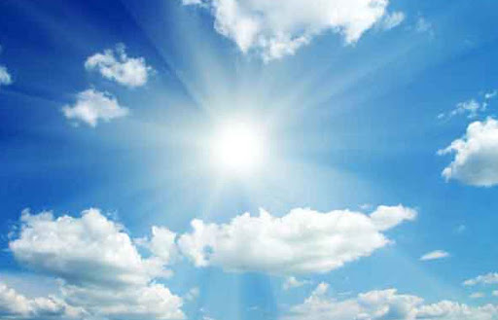
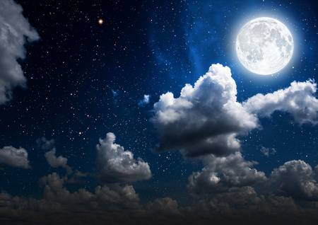
Bầu trời ban ngày
Bầu trời ban đêm

Slide 5
Thảo luận nhóm 4:
Bầu trời | Ban ngày | Ban đêm
Mây | ……… | ……….
Màu của trời | ……… | ……….
Mặt trời |  | ……….
Trăng | ………. | ……….
Sao | ………. | ……….
nhìn thấy

Slide 6
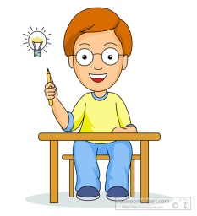
Em hãy nói về vai trò của ánh sáng mặt trời trong các hình dưới đây

Slide 7
Mặt Trời chiếu sáng và sưởi ấm cho Trái Đất. Nhờ có Mặt Trời, cây cối tốt tươi, con người sống khỏe mạnh.

Slide 9
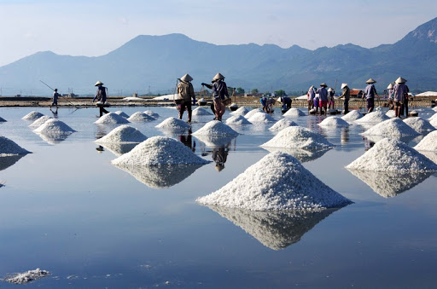

Slide 10
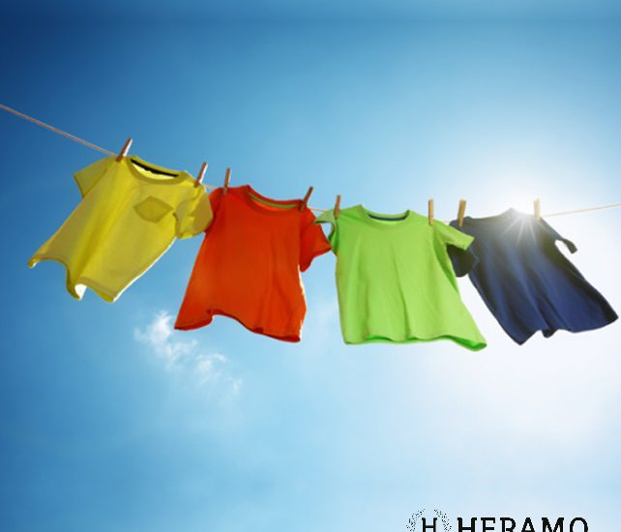

Slide 11
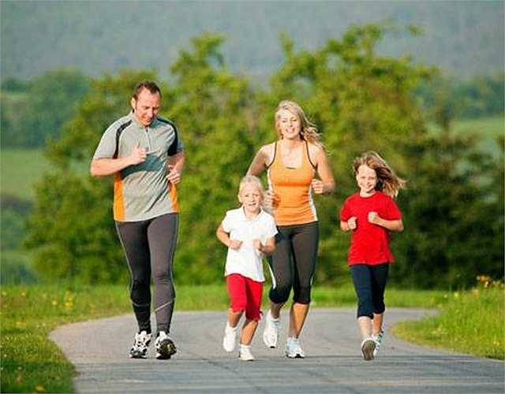

Slide 12
Hoạt động thực hành

Slide 13
Hoạt động nào diễn ra vào ban ngày, ban đêm?

Slide 14
Ban ngày | Ban đêm

Slide 15
Hãy kể những việc làm diễn ra vào ban đêm ở gia đình em
Hãy kể những việc làm diễn ra vào ban ngày ở gia đình em

Slide 16
Hoạt động vận dụng

Slide 18
HOẠT ĐỘNG TIẾP NỐI

